Slide 1
Лицензирование деятельности по сохранению объектов культурного наследия (памятников истории и культуры) народов Российской Федерации
НОВЫЙ ПОРЯДОК

Slide 2
Нормативные акты, регламентирующие деятельность:
Федеральный закон от 25.06.2002 № 73-ФЗ «Об объектах культурного наследия (памятниках истории и культуры) народов Российской Федерации»
Федеральный закон от 04.05.2011 № 99-ФЗ «О лицензировании отдельных видов деятельности»
Постановление Правительства РФ от 19.04.2012 № 349 (ред. от 17.10.2017 № 1262) «О лицензировании деятельности по сохранению объектов культурного наследия (памятников истории и культуры) народов Российской Федерации

Slide 3
Постановление Правительства РФ от 17 октября 2017 г. № 1262 «О внесении изменений в Положение о лицензировании деятельности по сохранению объектов культурного наследия (памятников истории и культуры) народов Российской Федерации»
Снижение нагрузки на бизнес (меньше работников в штате на постоянной основе)
Больше самоконтроля для организаций/индивидуальных предпринимателей
Возложение ответственности за сохранение ОКН на квалифицированных специалистов

Slide 4
Что стало иначе:
До изменений
После изменений
31 вид работ
Под каждый вид работ необходим специалист (один и более)
11 видов работ
Под все заявленные виды работ необходимо не менее 3-х работников, которые:
Аттестованы (кроме 2 и 11 видов)
Имеют стаж работы не менее 3-х лет за последние 10 по заявленным видам работ
Находятся на руководящей должности (из перечисленных в Положении)

Slide 5
Как найти информацию на официальном сайте Минкультуры России https://www.mkrf.ru/

Slide 6
Главная страница официального сайта Минкультуры России

Slide 7
В верхней части экрана выбираем раздел «Деятельность»

Slide 8
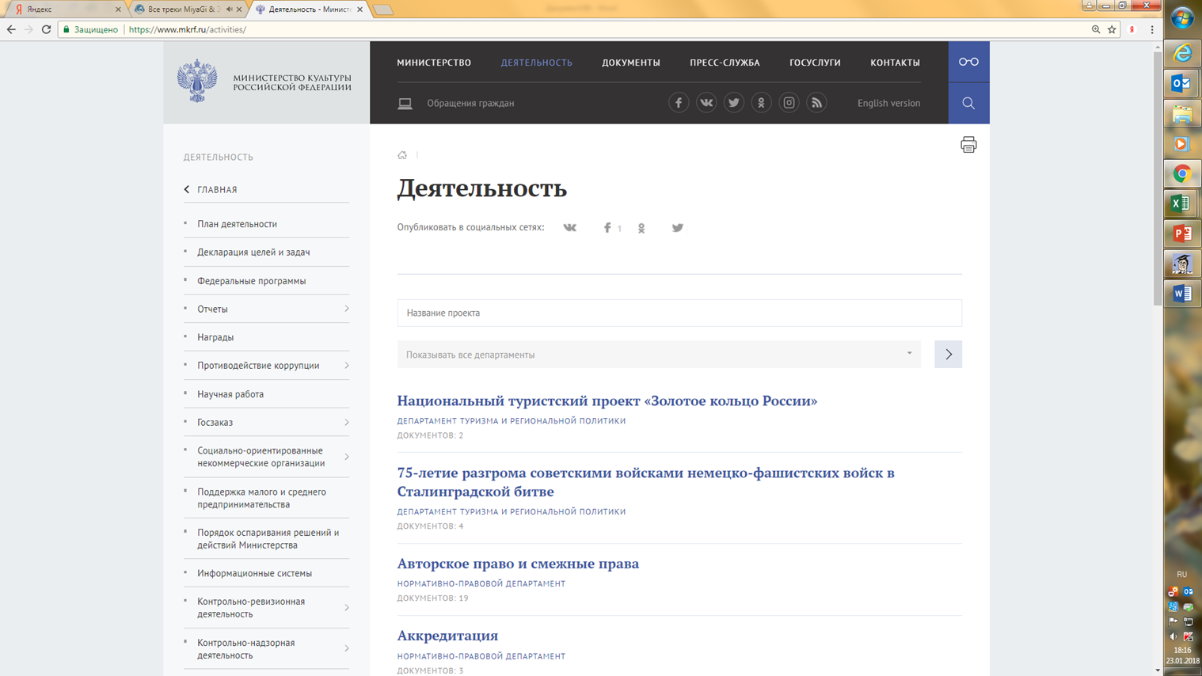
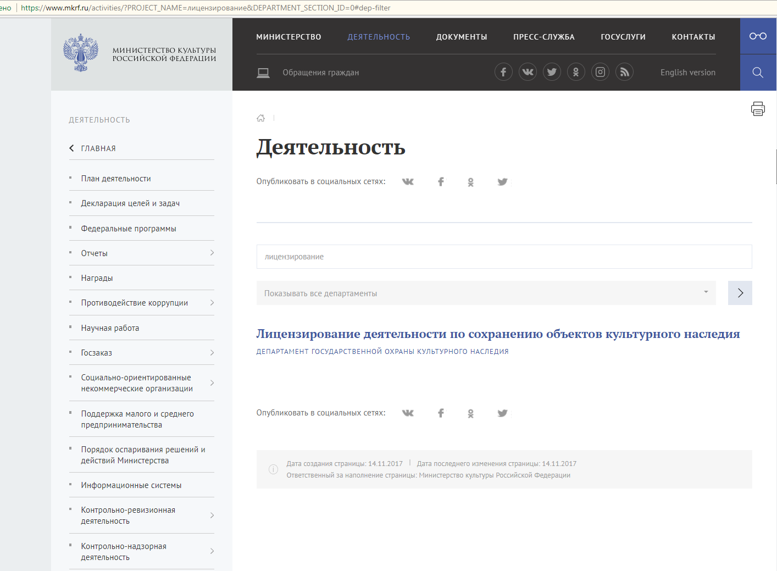
В разделе «Деятельность» в поле «название проекта» печатаем наименование подраздела
«Лицензирование деятельности по сохранению объектов культурного наследия»
или просто «Лицензирование»

Slide 9
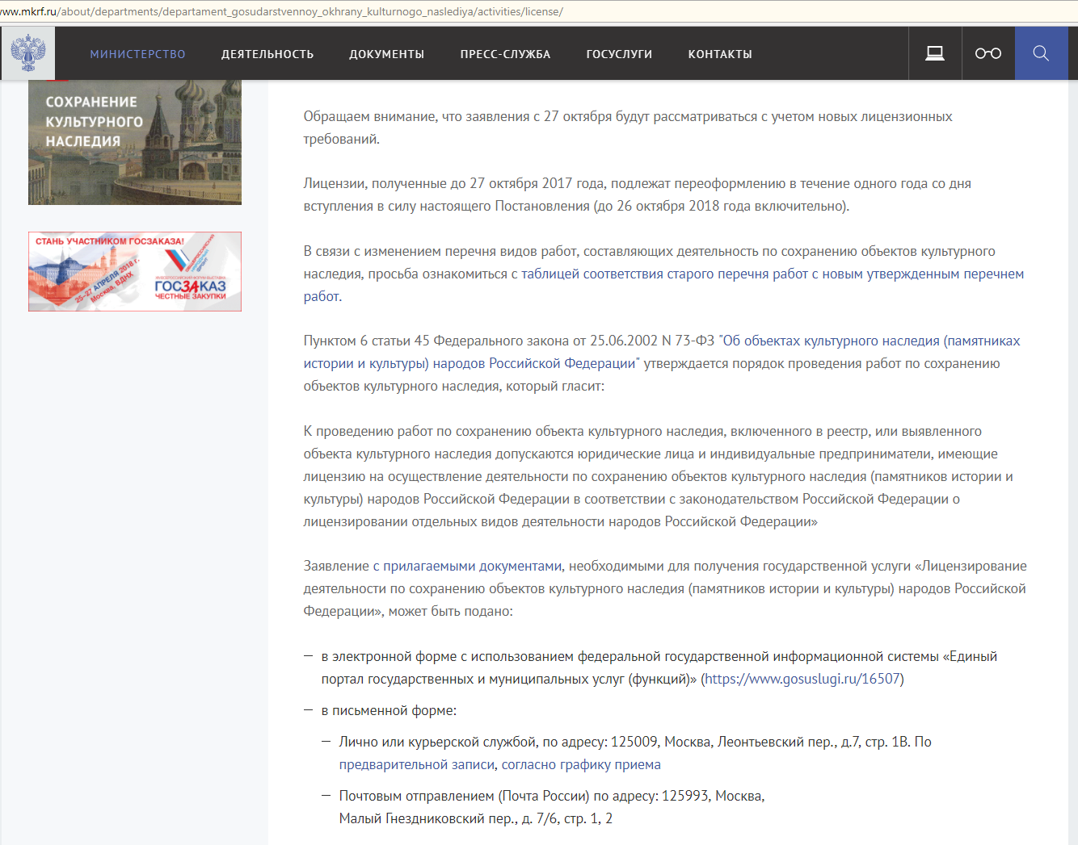
Ссылка на «шпаргалку» по работникам
(кого и на какие виды)
Ссылка на новое Постановление Правительства РФ № 1262
Как документы могут попасть в Минкультуры России
Слева:
«Нормативно-правовые акты»
«Какие документы необходимо подать»
«Оплата государственной пошлины»
«Реестр лицензий»
…

Slide 10
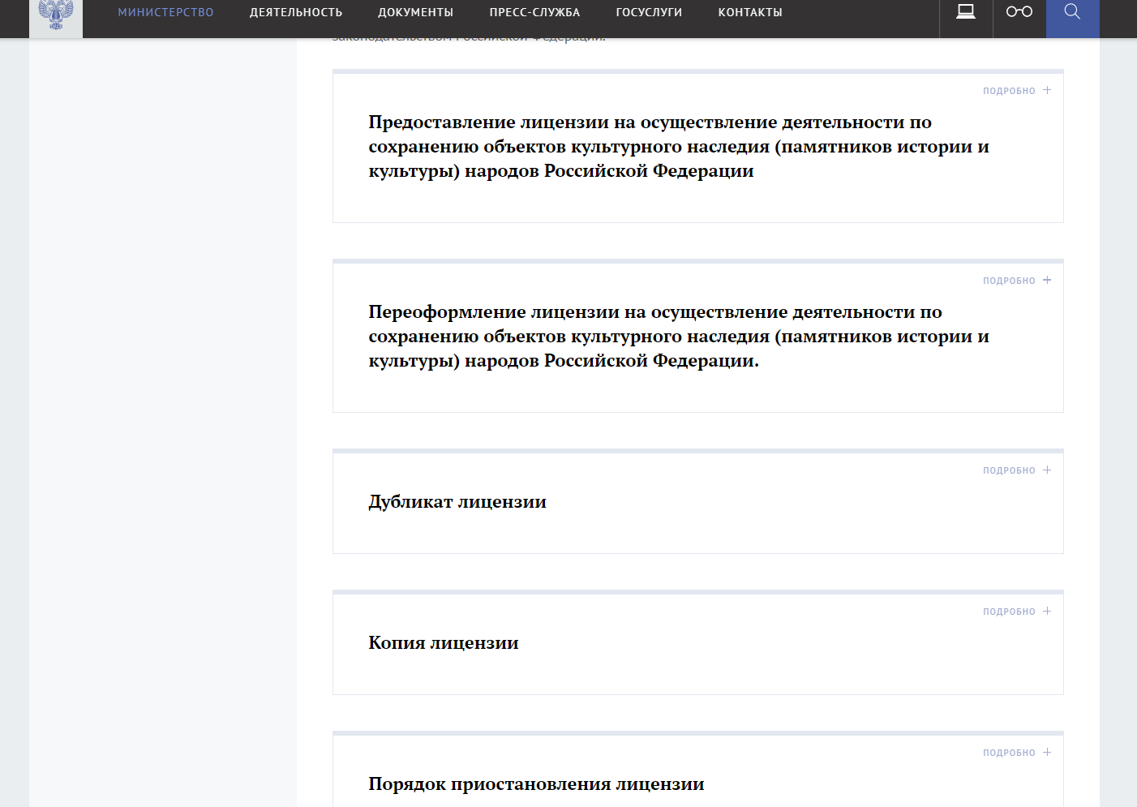
«Какие документы необходимо подать»

Slide 11
Какие документы необходимо подать:
Предоставление лицензии:
Опись
Заявление
Выписка из ЕГРЮЛ (ЕГРИП)
Копия платежного поручения (7500 р.)
Документы на работников в заверенных копиях (комплект на каждого):
Приказ о приеме на работу, трудовой договор, трудовая книжка, документ об образовании, внутренний приказ о возложении ответственности на работника за выполнение работ по сохранению ОКН
Срок рассмотрения:
45 рабочих дней
Переоформление лицензии:
Опись
Заявление
Оригинал лицензии
Выписка из ЕГРЮЛ (ЕГРИП)
Копия платежного поручения (3500 р. – виды работ)
Документы на работников в заверенных копиях (комплект на каждого):
Приказ о приеме на работу, трудовой договор, трудовая книжка, документ об образовании, внутренний приказ о возложении ответственности на работника за выполнение работ по сохранению ОКН
Срок рассмотрения:
30 рабочих дней

Slide 12
Виды работ и специалисты:

Slide 13
Аттестация специалистов в области сохранения объектов культурного наследия (за исключением спасательных археологических полевых работ), в области реставрации иных культурных ценностей
Регулируется следующими нормативно-правовыми актами:
Федеральный закон от 25.06.2002 № 73-ФЗ «Об объектах культурного наследия (памятниках истории и культуры) народов Российской Федерации»
Приказ Минкультуры России от 05.05.2012 № 474 «Об утверждении Порядка проведения аттестации специалистов в области сохранения объектов культурного наследия (за исключением спасательных археологических полевых работ), в области реставрации иных культурных ценностей»
Приказ Минкультуры России от 01.02.2013 № 65 «Об утверждении Положения об Аттестационной комиссии Министерства культуры Российской Федерации по проведению аттестации специалистов в области сохранения объектов культурного наследия (за исключением спасательных археологических полевых работ), в области реставрации иных культурных ценностей»

Slide 14
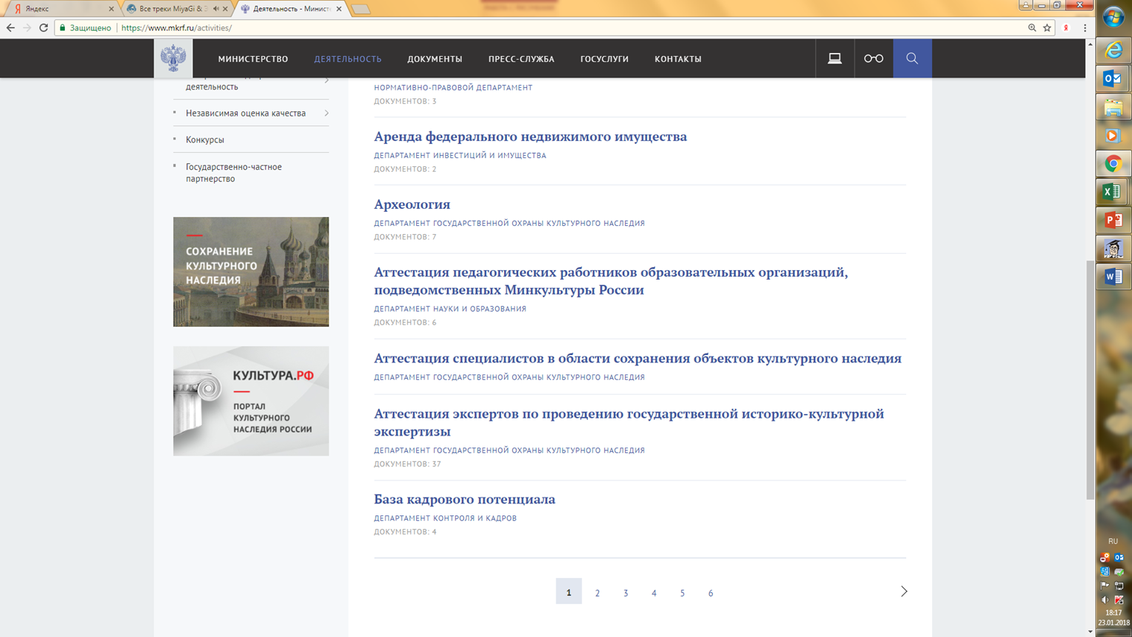
Как найти информацию
по аттестации специалистов на официальном сайте Минкультуры России
https://www.mkrf.ru/
- Главная страница
- Переходим в раздел «Деятельность»
- В разделе «Деятельность» прокручиваем страницу вниз и ищем подраздел
«Аттестация специалистов в области сохранения объектов культурного наследия»

Slide 15
что с точки зрения закона регулирует процесс аттестации специалистов
в этих разделах можно найти информацию об успешном прохождении аттестации и, соответственно, свою Фамилию
Ниже расположена информация – как Ваш пакет документов может попасть в Минкультуры России:
Почта России (М.Гнездниковский пер.)
Любым другим способом (Леонтьевский пер.)
В разделе «Аттестация …» - слева расположено:
Нормативно-правовые акты (что с точки зрения закона регулирует процесс аттестации специалистов)
Реестр аттестованных специалистов и Приказы по аттестации специалистов (в этих разделах можно найти информацию об успешном прохождении аттестации и, соответственно, свою Фамилию)
Секции Аттестационной комиссии Минкультуры России (6 Секций. Внутри – рекомендации каждой Секции о комплекте документов)

Slide 16
перечень необходимых документов
для присвоения квалификационных категорий:
- Заявление 1 экземпляр (подлинник) с указанием контактного телефона и электронной почты соискателя (для связи, для направления приглашения на собеседование) и почтового адреса для направления соответствующего решения (индекс, город, адрес).
- Копия паспорта.
- Заверенные в установленном порядке копии документов, государственного образца, подтверждающие уровень образования.
- Заверенные в установленном порядке копии трудовой книжки.
+ документы,
рекомендуемые Секцией

Slide 17
Планируется внесение изменений в порядок аттестации специалистов:
Федеральный закон от 25.06.2002 № 73-ФЗ «Об объектах культурного наследия (памятниках истории и культуры) народов Российской Федерации»:
Приказ Минкультуры России от 05.05.2012 № 474 «Об утверждении Порядка проведения аттестации специалистов в области сохранения объектов культурного наследия (за исключением спасательных археологических полевых работ), в области реставрации иных культурных ценностей»:
Порядок объединит аттестацию специалистов в области сохранения ОКН и аттестацию специалистов в области реставрации музейного фонда
Для третьей квалификационной категории – прохождение устного собеседования станет обязательным
(Планируется запустить пилотный проект «Сеть региональных аттестационных комиссий» – для проведения собеседований в регионах, обратите внимание, что документы будут также подаваться в центральный аппарат Минкультуры России)
Выдача свидетельств
Введение аннулирование аттестации
Аттестация станет срочной (5 лет)
Распределение ответственности при проведение работ по присвоенным категориям (3,2,1,высшая)

Slide 18
Благодарю за внимание! Приходите подавать документы с целью соблюдения законодательства

